Slide 1
Когда мы станем взрослыми?

Slide 2
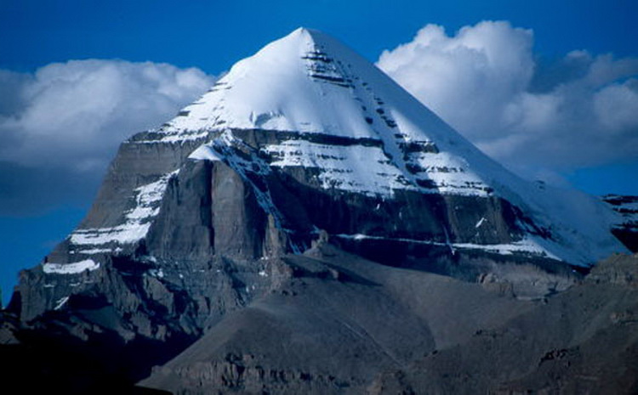

Slide 3
1
Во сколько лет человек считается взрослым? (Подсказка – учебник стр. 24)
Посчитайте, через сколько лет вы будете считаться взрослыми?

Slide 4
2
Покажите движениями свою будущую профессию.

Slide 5
3
Угадай профессии.

Slide 6
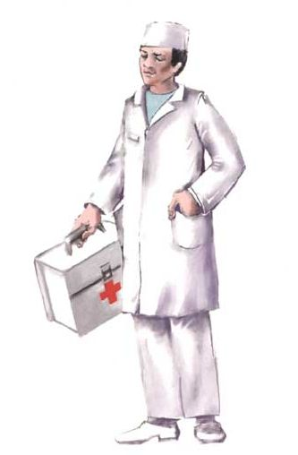
Врач
Если заболело ухо
Если в горле стало сухо,
Не волнуйся и не плачь-
Ведь тебе поможет…

Slide 7


Пилот
Кружит над полем белая птица,
Ждёт полосу, куда можно садиться.
Белою птицей зовут самолёт,
Им управляет отважный…!

Slide 8
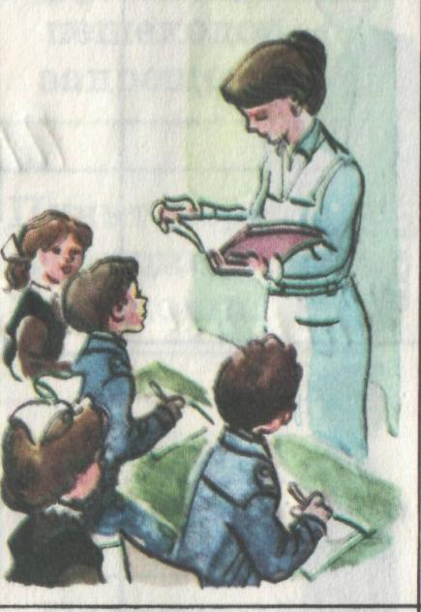

Учитель
Мелом пишет и рисует,
И с ошибками воюет,
Учит думать, размышлять,
Как его, ребята, звать?

Slide 9

Водитель
Встаём мы очень рано,
Ведь наша забота –
Всех отвозить по утрам на работу.

Slide 10
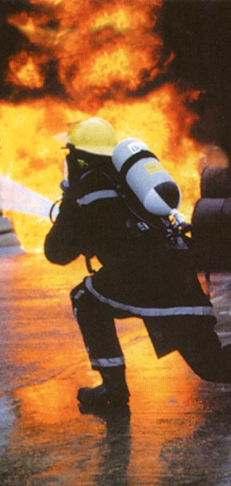
Пожарные
С огнем бороться мы должны –
Мы смелые и храбрые.
Мы очень людям всем нужны.
Так кто же мы?

Slide 11

Почтальон
С сумкой тяжелой обходит район,
Письма нам в ящик кладет...

Slide 12
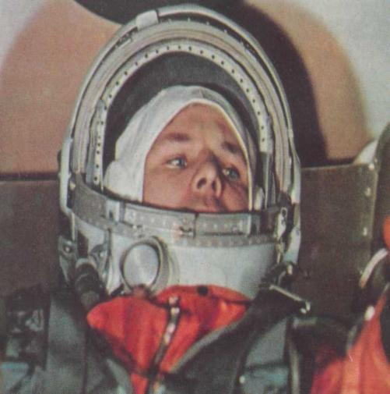
Космонавт
Он не лётчик,
не пилот,
Он ведёт не самолёт,
А огромную ракету.
Дети, кто, скажите, это?

Slide 13
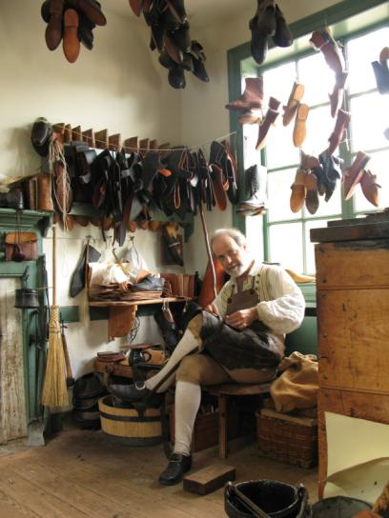
Сапожник
Мастер, мастер,
Помоги-
Прохудились
Сапоги…

Slide 14

Клоун
В цирке он смешнее всех.
У него – большой успех.
Только вспомнить остаётся,
Весельчак тот как зовётся.

Slide 15
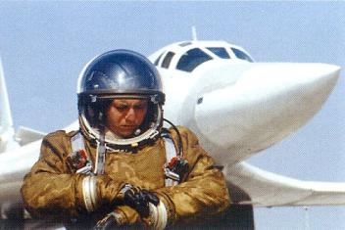


Мы в профессии играли –
В миг мы лётчиками стали!
В самолёте полетали
И шофёрами вдруг стали!
Руль теперь в руках у нас-
Быстро едет первый класс!
А теперь на стройке мы
Кладём ровно кирпичи.
Раз- кирпич и два, и три –
Строим дом мы, посмотри!
Вот закончена игра,
Вновь за парты нам пора.

Slide 16

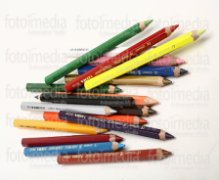


Slide 17
4
Что лишнее?

Slide 18
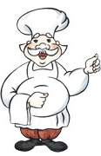
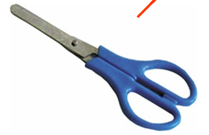

Что лишнее?

Slide 19
Что лишнее?

Slide 20
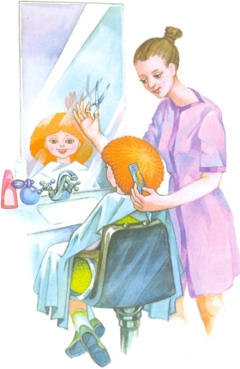
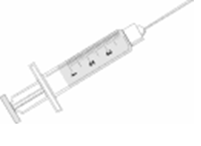
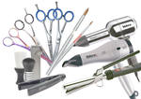
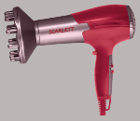
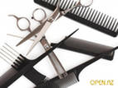
Что лишнее?

Slide 21

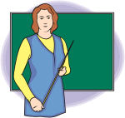


Что лишнее?

Slide 22
5
Какая профессия важней?

Slide 23

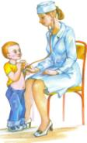


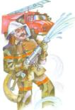

ВСЕ ПРОФЕССИИ ВАЖНЫ!
Книгу переворошив,
намотай себе на ус -
все работы хороши,
выбирай на вкус!
(В.В. Маяковский)
ВСЕ ПРОФЕССИИ НУЖНЫ!

Slide 24
6
Сравни рисунки. (учебник стр. 25)

Slide 25
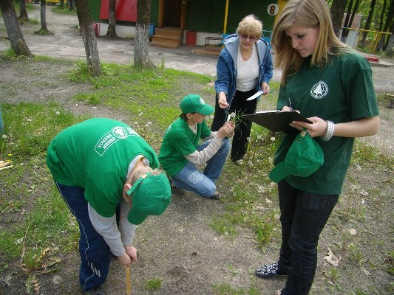

Slide 26
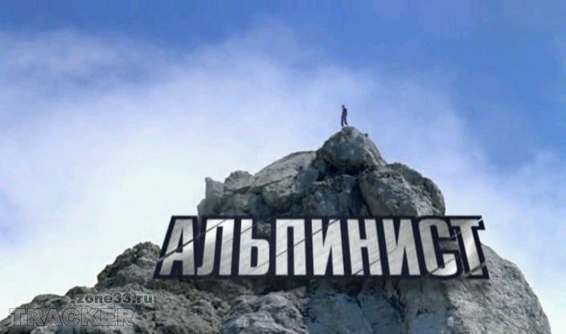

Slide 27
Когда мы станем взрослыми?
когда достигнем 18 лет
получим образование
выберем себе профессию, дело в жизни
заботиться об окружающем мире

Slide 29
Молодцы!

